Slide 1
Презентация для учебника
Козлова С. А., Рубин А. Г.
«Математика, 6 класс. Ч. 2»
ГЛАВА VII. РАЦИОНАЛЬНЫЕ ЧИСЛА
7.1. Отрицательные дроби. Рациональные числа
Школа 2100
school2100.ru

Slide 2
Отрицательные дроби.
Рациональные числа
Множество целых чисел
Нам уже известны целые отрицательные числа.
Мы умеем сравнивать их
и изображать на числовой прямой.
Целые отрицательные числа
вместе с целыми положительными числами
и числом нуль
образуют множество целых чисел.
Мы научились выполнять над целыми числами
четыре арифметических действия:
сложение, вычитание, умножение, деление.

Slide 3
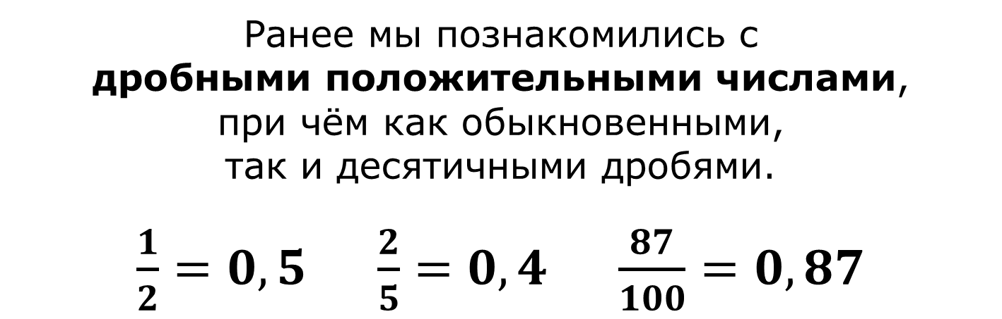
Отрицательные дроби.
Рациональные числа
Дробные числа
Мы научились
сравнивать дробные числа,
по-разному их записывать,
изображать их на числовом луче
и выполнять действия над ними.

Slide 4
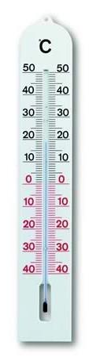

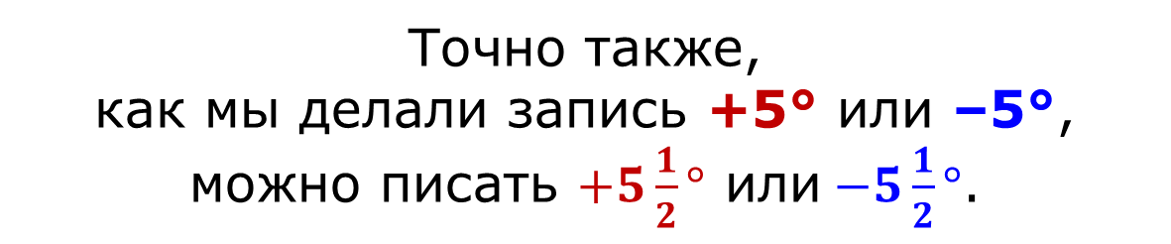
Отрицательные дроби.
Рациональные числа
Отрицательные дроби
Значение температуры может быть
не только целым числом,
скажем 5° тепла или 5° мороза.
Так мы приходим к понятию отрицательной дроби.

Slide 5

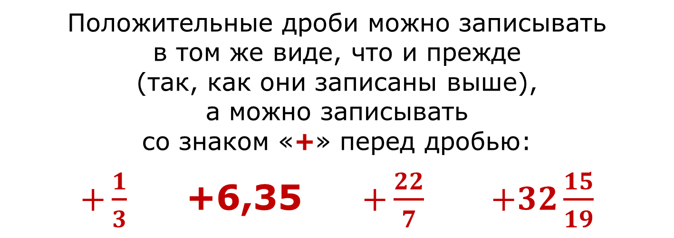
Отрицательные дроби.
Рациональные числа
Отрицательные дроби
Дроби, с которыми мы работали ранее, называются положительными дробями.

Slide 6
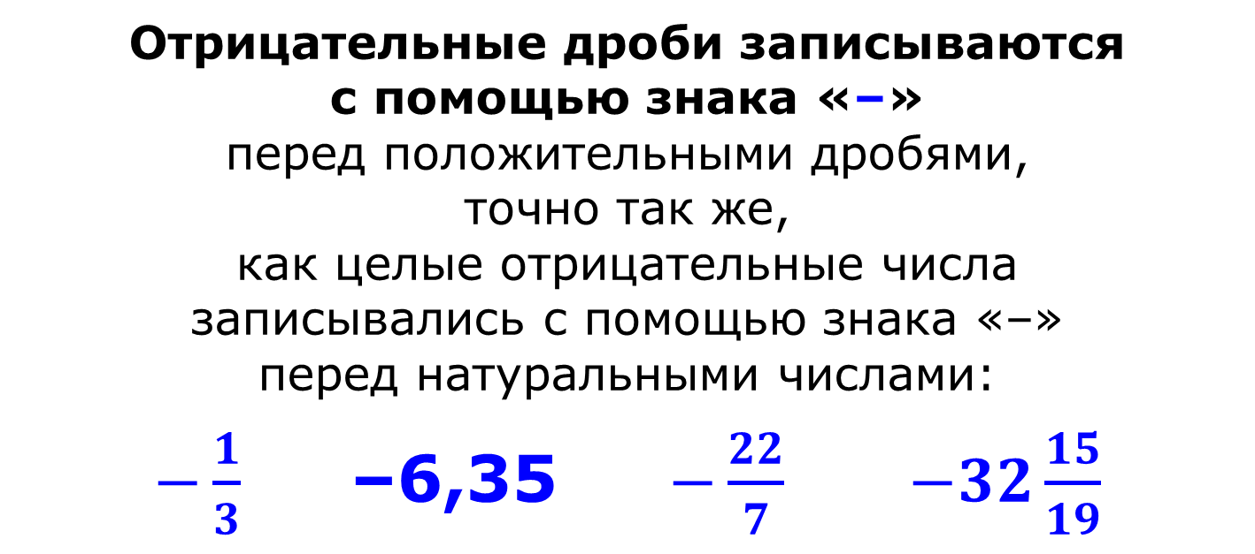
Отрицательные дроби.
Рациональные числа
Отрицательные дроби

Slide 7
Отрицательные дроби.
Рациональные числа
Отрицательные дроби
Отрицательные дроби можно изображать
точками числовой прямой.
Числовая прямая — это такая прямая,
на которой выбраны начало отсчёта
(точка, соответствующая числу 0),
единичный отрезок и
положительное направление.
Обычно числовая прямая
располагается горизонтально,
а положительное направление выбирается
вправо от начала отсчёта и отмечается стрелкой:

Slide 8
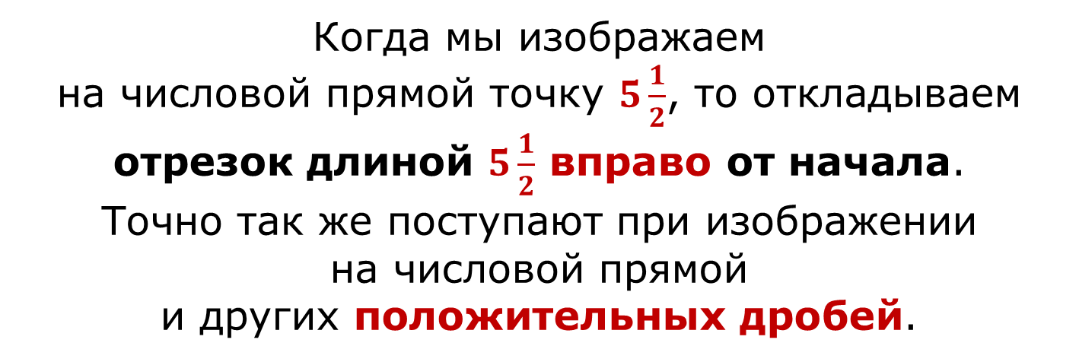
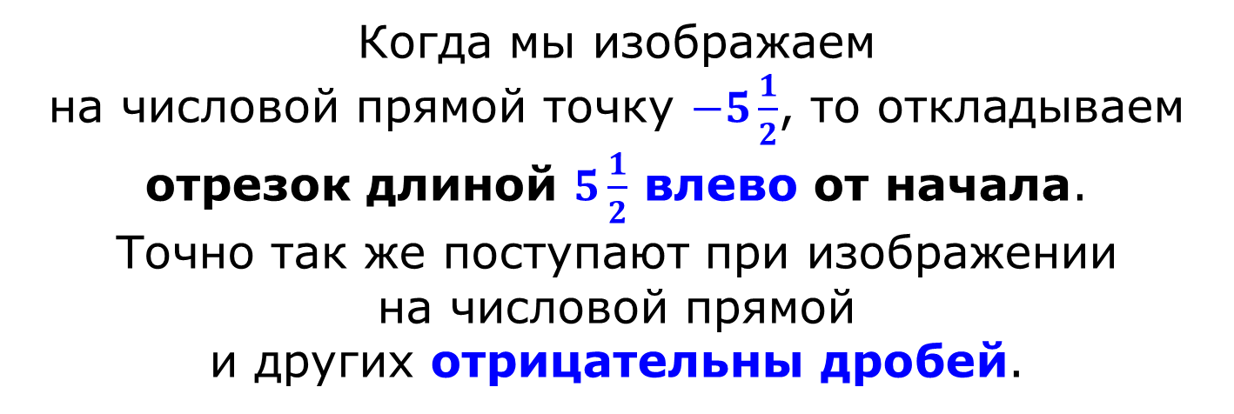
Отрицательные дроби.
Рациональные числа
Отрицательные дроби

Slide 9
Отрицательные дроби.
Рациональные числа
Множество
рациональных чисел
Целые отрицательные числа
вместе с целыми положительными числами
и числом нуль
образуют множество целых чисел.
Отрицательные дроби
вместе с положительными дробями
и числом нуль
образуют множество рациональных чисел.
Поскольку целые числа можно считать
дробями со знаменателем 1,
множество целых чисел
является подмножеством (частью)
множества рациональных чисел.

Slide 10
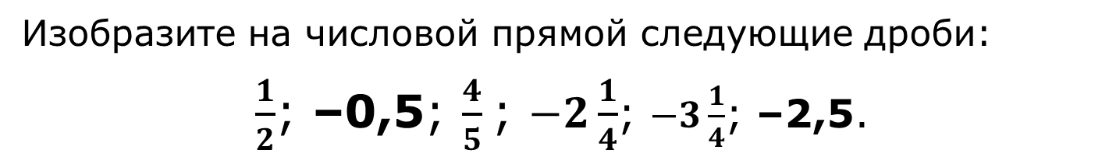
Отрицательные дроби.
Рациональные числа
Делимость.
Свойства делимости
ПРОВЕРЬТЕ СЕБЯ
ПРОВЕРЬТЕ СЕБЯ
Ответьте на следующие вопросы:
Какие числа называются натуральными?
Верно ли, что целые положительные числа
и натуральные числа это одно и тоже?
Как называется множество чисел, состоящее из
целых положительных, целых отрицательных чисел
и нуля?
Как называется множество чисел, состоящее из
положительных, отрицательных дробей и нуля?

